Slide 1
Khởi động

Slide 2
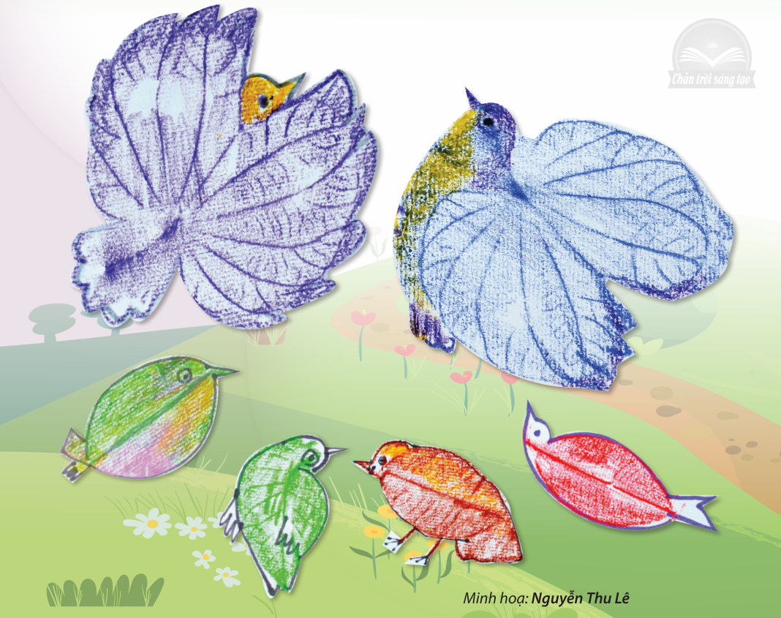
NHẬN BIẾT HÌNH ĐƯỢC TẠO TỪ CÁCH IN CHÀ XÁT
- Những chú chim được tạo bằng cách nào?
- Phần nào của chú chim được in từ lá?

Slide 3
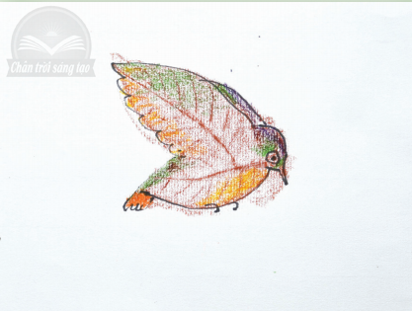
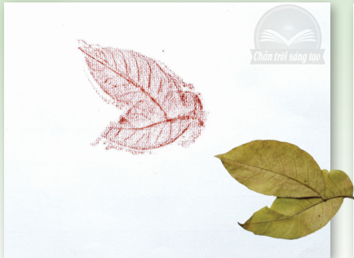
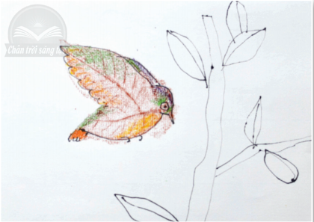
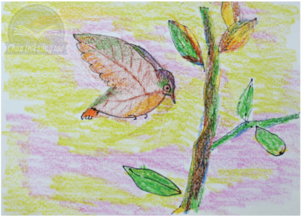
CÁCH TẠO HÌNH IN CHÀ XÁT TỪ LÁ CÂY
B1: Chọn và in hình lá cây trên giấy
B2: Vẽ thêm chấm , nét để tạo hình cho con chim
B3 : Vẽ thêm cảnh vật cho bức tranh thêm sinh động.
B4: Vẽ màu hoàn thiện sản phẩm

Slide 4
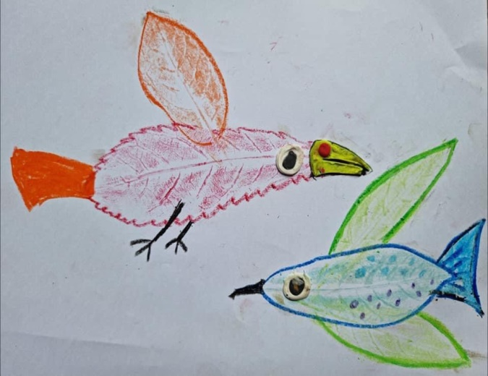
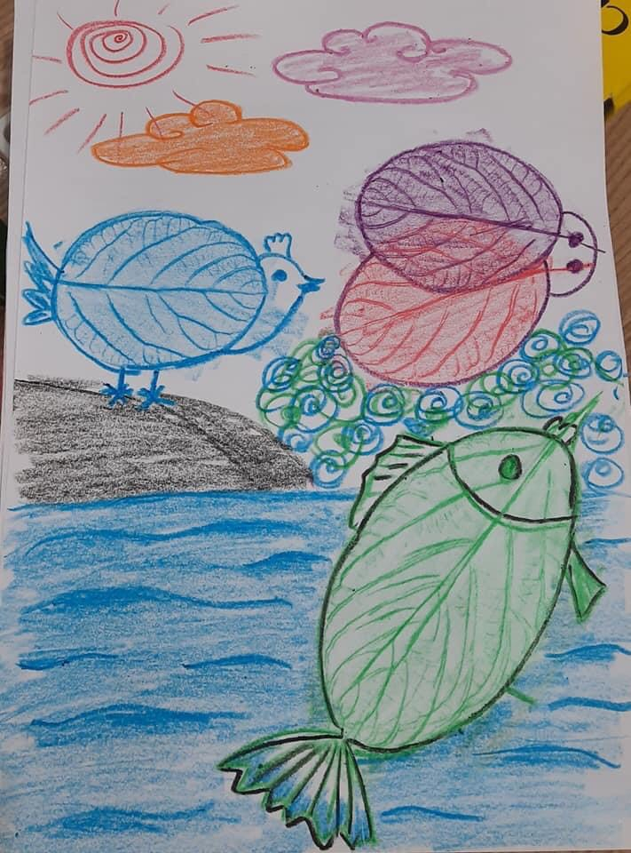
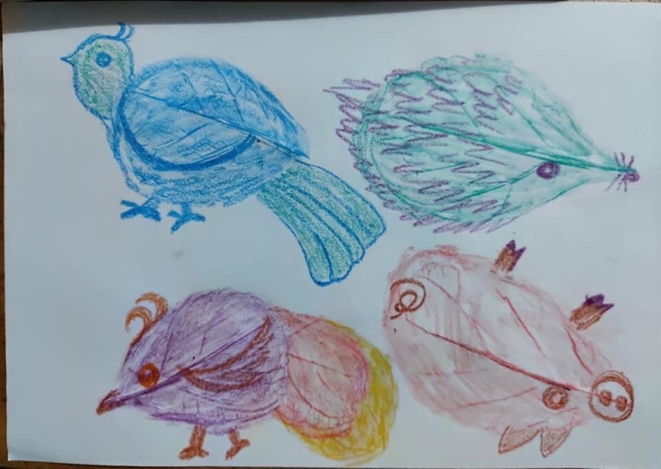
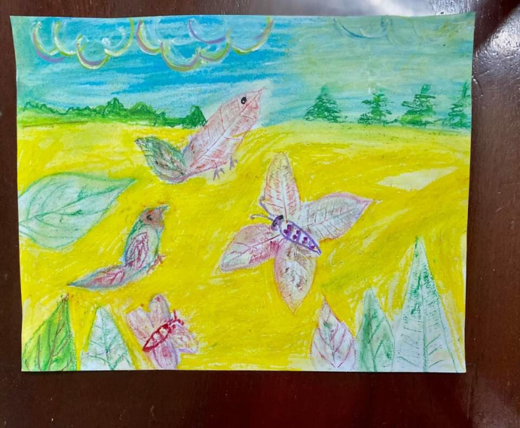
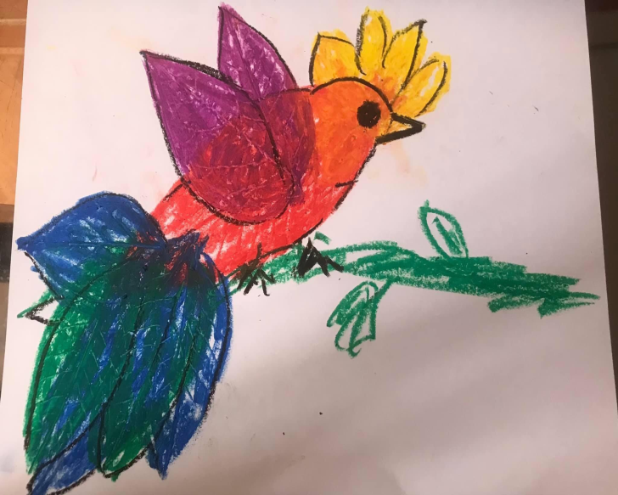
Bài tham khảo

Slide 5
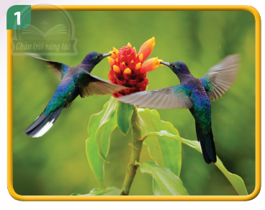
THỰC HÀNH
Tạo hình chú chim nhỏ yêu thích .

Slide 6
* DĂN DÒ:
Hoàn thành tiếp bài vẽ
Chuẩn bị đồ dùng cho bài học sau.

